Slide 1
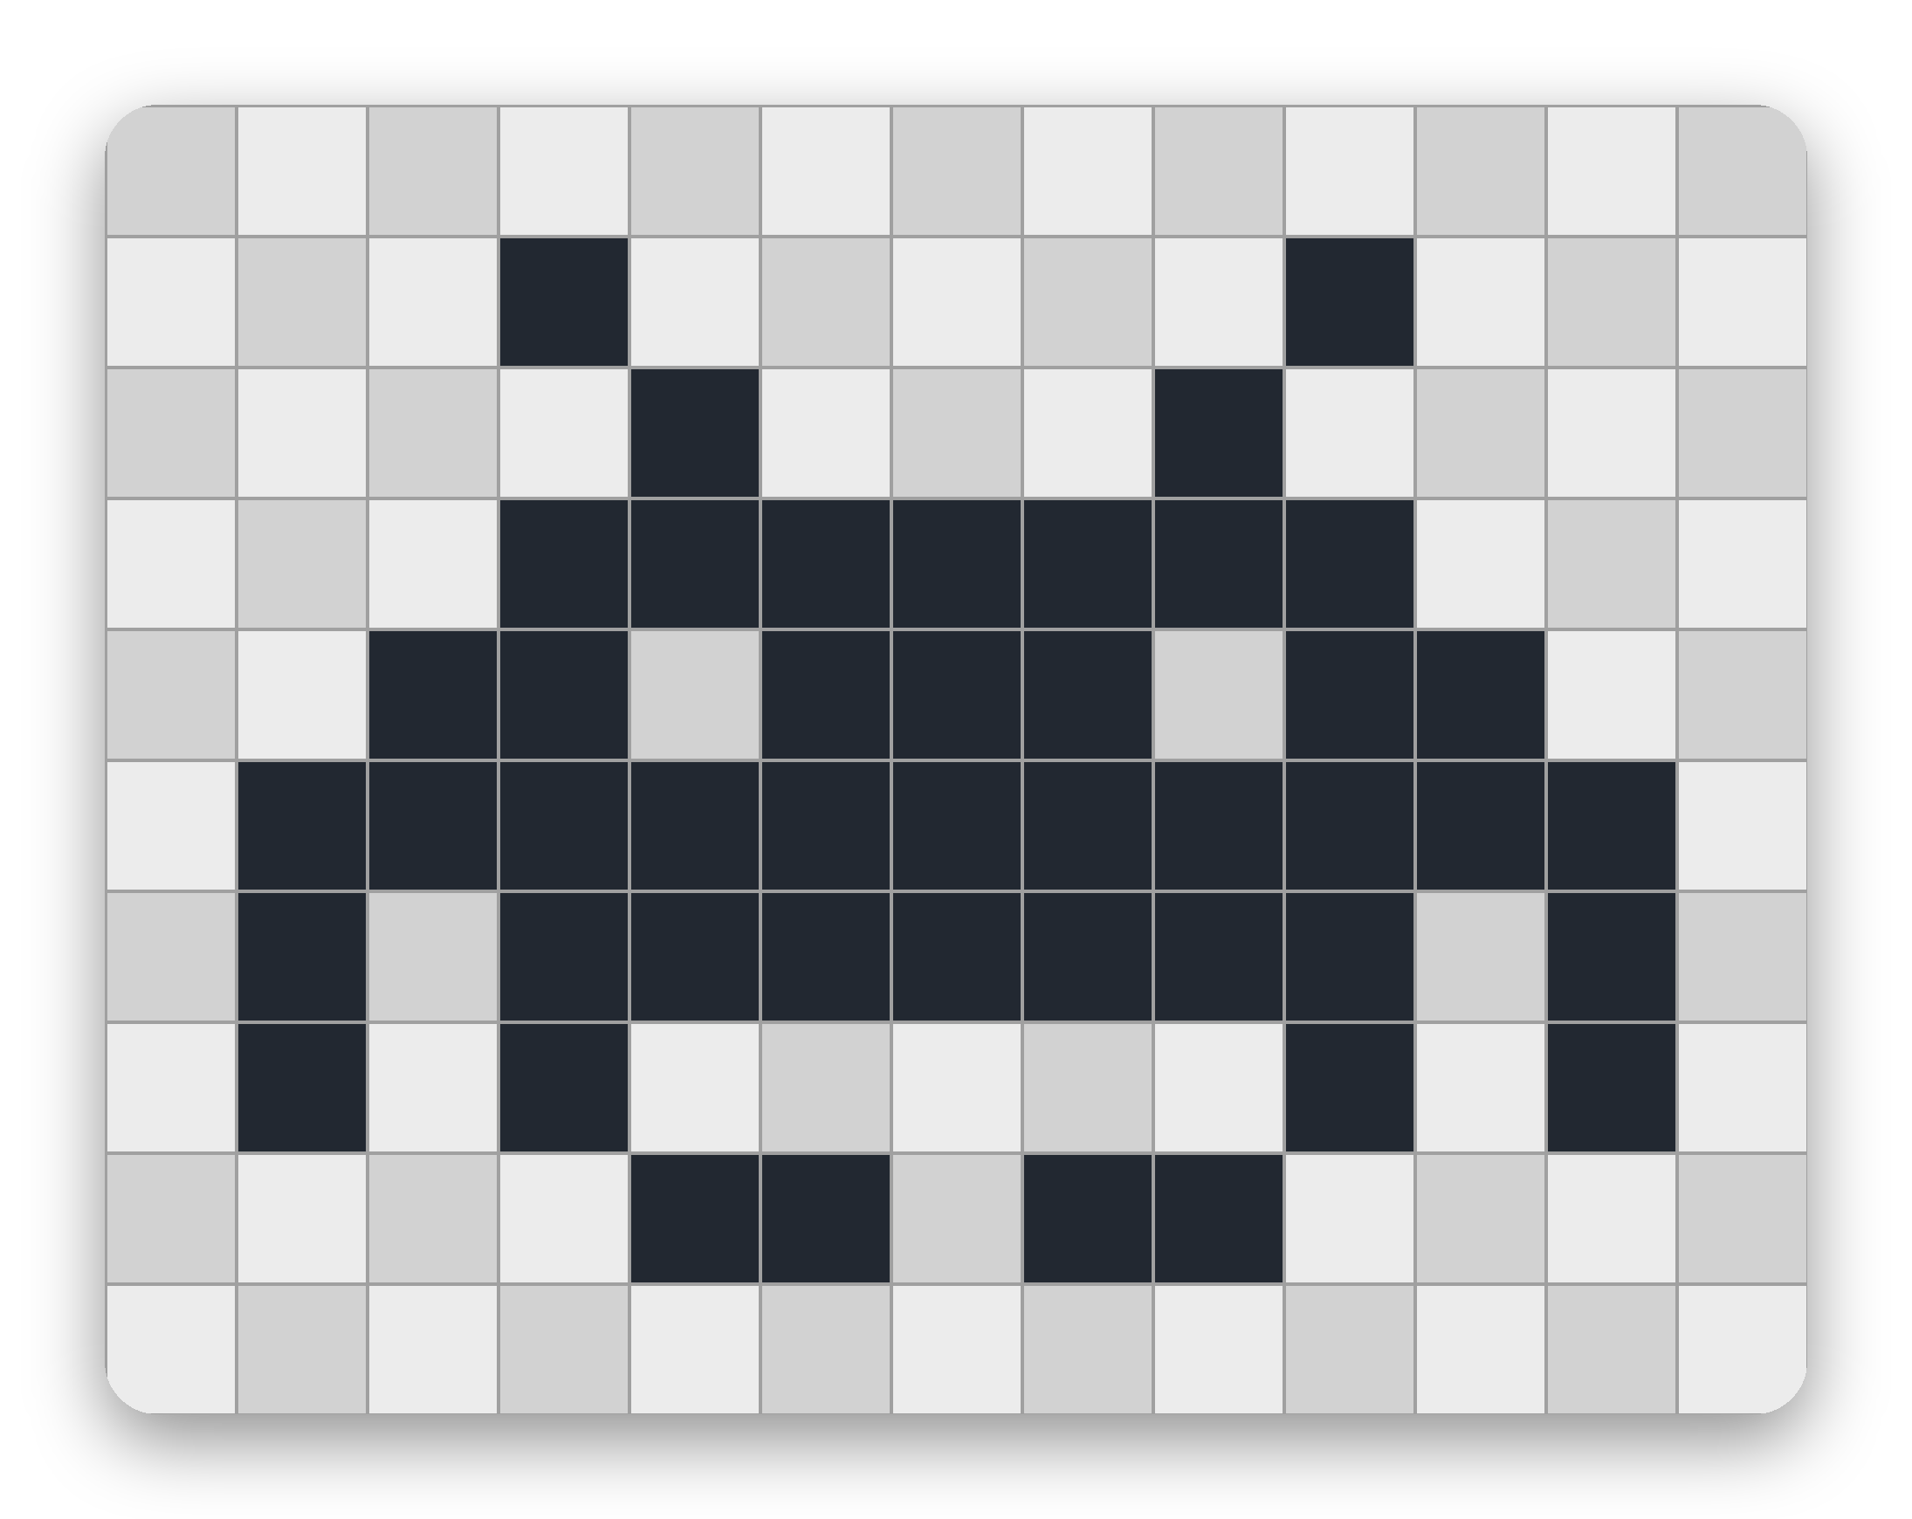
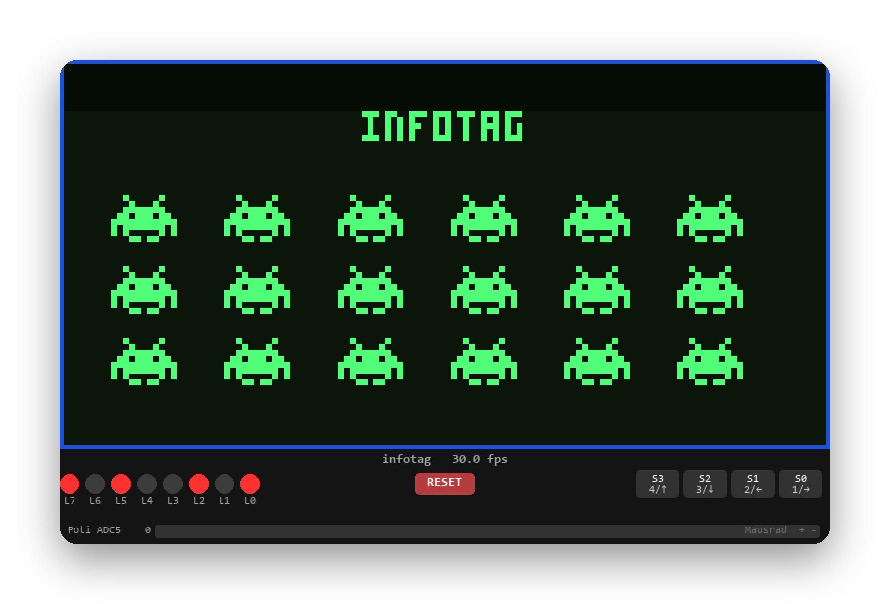
Embedded Systems
Freifach | 3. Klasse | 11. Schulstufe
Zeichne dein eigenes Bild –
und bring es auf echte Hardware!
1
1
Zeichnen
Male dein eigenes Pixel-Bild
mit Piskel.
2
Umwandeln
Die Website image2cpp macht
daraus C-Code.
3
Einfügen
Unsere Schüler helfen dir, den Code
ins Programm einzubauen.
// 'alien', 11x8px
const uint8_t
Alien[] PROGMEM = {
0x20, 0x80, 0x11, 0x00,
0x3f, 0x80, 0x6e, 0xc0,
0xff, 0xe0, 0xbf, 0xa0,
0xa0, 0xa0, 0x1b, 0x00
};
2
4
Leuchten!
Dein Bild erscheint auf dem
Display der MEGACARD.
4

